Slide 1
ŻĄDZA BOGACTWA
I JEJ KONSEKWENCJE
DLA BOHATERÓW LITERACKICH
I FILMOWYCH

Slide 2
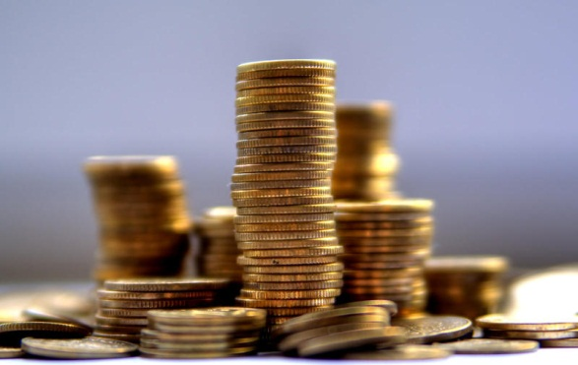
W świecie, gdzie pieniądz i wszelkie bogactwa otaczane są kultem, każdy chce jak najłatwiej i jak najszybciej je zdobyć. Jedni, goniąc za dobrobytem, popadają w pracoholizm, drudzy nie chcą tak się męczyć. Dla nich najprostszym sposobem zdobycia pieniędzy jest choćby kradzież czy sprzedaż narkotyków, ewentualnie prostytucja. Wystarczy spojrzeć na ulice naszych miast, aby przekonać się, że są ludzie, którzy nie gardzą taką formą zarobku.

Slide 3
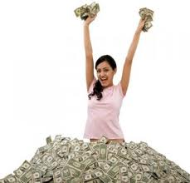
Ludzie zaspokajają swoją chciwość, aby podnieść swój status w społeczeństwie, które uznaje pieniądz za najwyższą wartość. Najgorsze jest jednak to, że im człowiek więcej posiada, tym więcej pragnie jeszcze zdobyć.

Slide 4
Gdybyś był bogaty?..... ,
… to co byś zrobił?

Slide 5
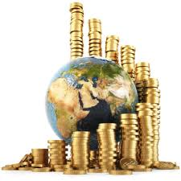
Bogactwo było obiektem pożądania już od starożytności na całym świecie. Znamy bohaterów , którzy za wszelką cenę próbowali się wzbogacić. Czy pieniądze i kosztowności dały im szczęście? Prześledźmy losy wybranych bohaterów literackich i filmowych.

Slide 6
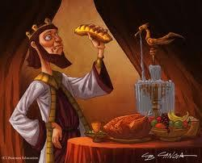
MIDAS BOHATER MITOLOGICZNY
CZEGO PRAGNĄŁ?
CO OSIĄGNĄŁ?
Poprosił, aby każda rzecz, której dotknie, zamieniała się w złoto.
Kiedy zasiadł do obiadu, szybko zorientował się, że grozi mu śmierć głodowa.
Opamiętał się i błagał Dionizosa o cofnięcie fatalnego życzenia. Bóg odesłał go do rzeki Paktolos, w której kazał mu się umyć. Jest to piękna metafora odrodzenia.
Uznał swoją bezmyślność i głupotę, zrozumiał, że to, co dla niego było wspaniałym podarunkiem, w rzeczywistości było straszliwą klątwą.

Slide 7
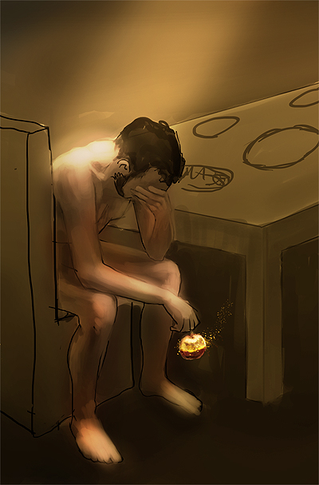
Żądza posiadania jak największego bogactwa uczyniła z Midasa moralnego kalekę i niewolnika. Był głuchy na potrzeby poddanych i ślepy na piękno otaczającego go świata.
Czasem bogactwo staje się tylko przeszkodą, a nie źródłem szczęścia.

Slide 8
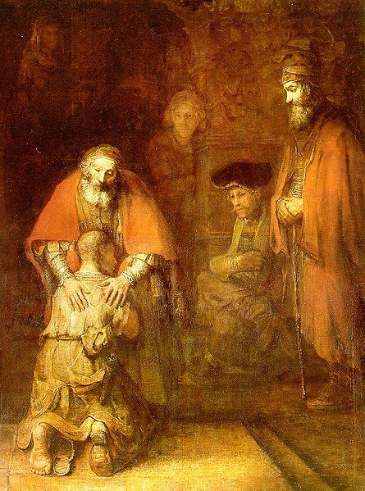
SYN MARNOTRAWNY
CO ZYSKAŁ?
CO STRACIŁ?
Zażądał i otrzymał od ojca połowę majątku, następnie roztrwonił pieniądze.
Stracił godność i szacunek do samego siebie.
Nadużył miłości ojca. Zależało mu tylko na pieniądzach i łatwym życiu.
Później dręczyły go wyrzuty sumienia, że stracił majątek.

Slide 9
skąpiec
MOLIER,
CZYLI JAN BAPTYSTA POQUELIN

Slide 11
HARPAGON – GŁÓWNY BOHATER DRAMATU
JAKIE KONSEKWENCJE SWOJEJ CHCIWOŚCI PONOSI TYTUŁOWY SKĄPIEC?
Traci kontakt z własnymi dziećmi.
Nie liczy się ich los i uczucia, a jedynie majątek.
Cierpią przez niego ludzie i zwierzęta.
Sam rezygnuje z wygodnego życia, chodzi w łachmanach, nie dojada, na wszystkim oszczędza.
Utrata szkatułki doprowadza go wręcz do choroby umysłowej.
Traci szacunek otoczenia.
CZYM SA DLA NIEGO PIENIĄDZE ?
Są jego celem w życiu.
Gromadzi je i ogląda.
Są ważniejsze od jego rodziny, służby.
To jedyna prawdziwa miłość Harpagona.

Slide 12
Harpagon poprzez swoje postępowanie zasłużył na opinię:
„To istny kamień, granit; gdyby człowiek konał w jego oczach, on nie drgnąłby nawet. Słowem, pieniądze kocha więcej niż honor, cześć i cnotę...”
lub
„Czy ojciec się nie rumieni poniżać swą godność tego rodzaju rzemiosłem ? Poświęcać honor i dobre imię nienasyconej żądzy zbijania talarów ?”

Slide 13
KIEDY CHYTRY DWA RAZY TRACI, CZYLI O PANU PIOTRZE– BOHATERZE SATYRY
IGNACEGO KRASICKIEGO
„ŻONA MODNA”

Slide 14
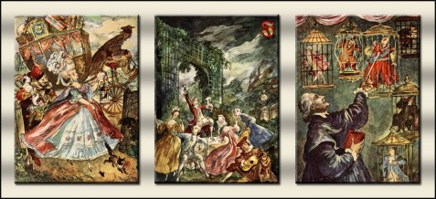
Zaślepiony wizją przyłączenia do swojej ziemi czterech wiosek, przystał na ślub „z rozsądku” z zupełnie nieznaną kobietą. Kilka tygodni wspólnego życia dało mu bolesną nauczkę. Swą decyzję o ślubie uzasadnia słowami:
„I ja byłbym nią wzgardził; ale punkt honoru,
A czego mi najbardziej żal, ponęta zbioru,
Owe wioski, co z mymi graniczą, dziedziczne,
Te mnie zwiodły, wprawiły w te okowy śliczne.”

Slide 15
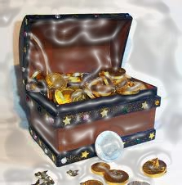
To przestroga dla tych, którzy decyzję o małżeństwie podejmują ze względów czysto finansowych. Zdaniem Krasickiego, żeniąc się, trzeba także brać pod uwagę zgodność charakterów czy podobieństwo zainteresowań, wreszcie uczucia, bo inaczej można stać się nieszczęśliwym.

Slide 16
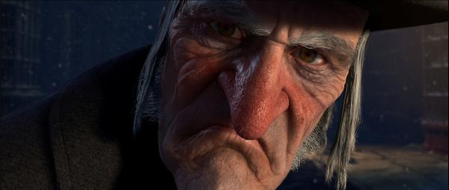
Opowieść wigilijna Charles Dickens
Ebenezer Scrooge jest samotnym. zgorzkniałym starcem
Ma długi, przygarbiony nos i podpuchnięte zaczerwienione oczy.
Jego ostre rysy twarzy i złowrogie spojrzenie odbierają każdemu chęć rozmowy.
Czy z takim człowiekiem można się zaprzyjaźnić? Tak, pod warunkiem, że zrezygnuje ze swej żądzy bogactwa, która odbiera mu radość życia.

Slide 17
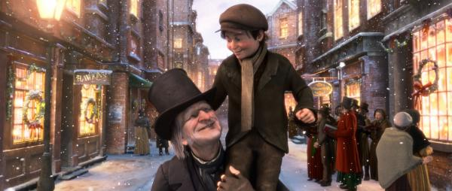
Czy ten wyraz twarzy budzi sympatię? Tak, to ten sam człowiek, tylko wolny od niszczącej szczęście manii gromadzenia pieniędzy i kosztowności.
Ebenezera Scrooga przed całkowitym zagubieniem uratowały istoty spoza świata żywych. Dopiero spojrzenie na siebie w przeszłości, teraźniejszości oraz przyszłości uświadomiło bohaterowi, że pieniądze mogą posłużyć czynieniu dobra i tylko wtedy dadzą szczęście.
Książka została zekranizowana, a film animowany cieszył się dużą popularnością, nie tylko wśród nastolatków.

Slide 18
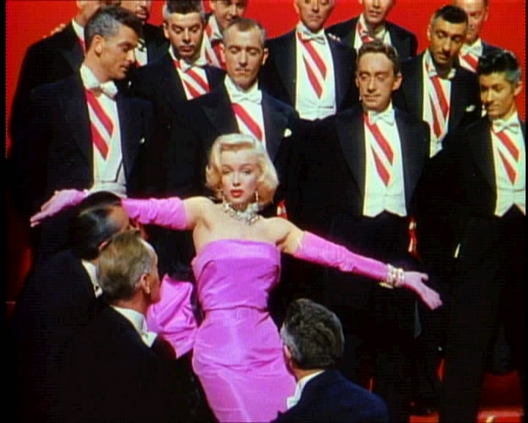
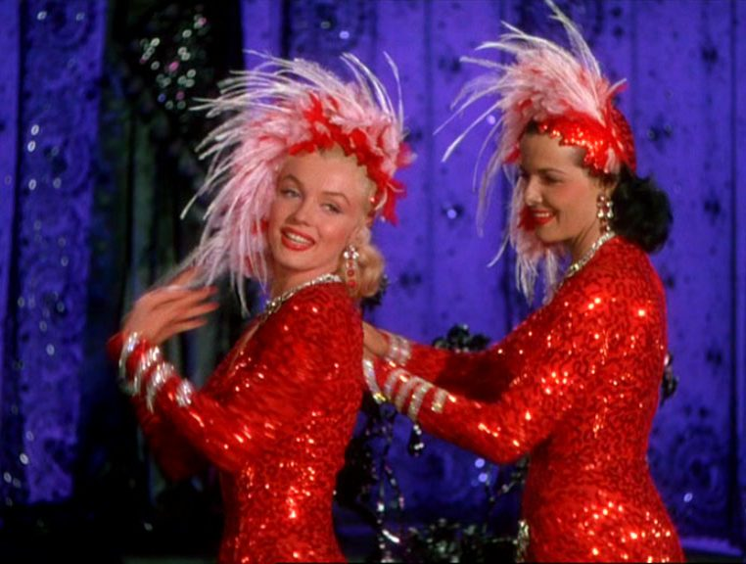
BOHATERZY ŻĄDNI BOGACTWA
TO CIEKAWY POMYSŁ NA FILM
„Mężczyźni wolą blondynki”
w reż. Howarda Howksa

Slide 19
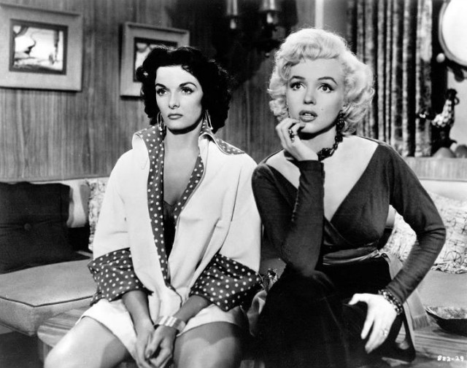
Film opowiada o dwóch przyjaciółkach, które występuja w musicalach. Są to zupełnie inne dziewczyny. Lorelai - blondynka, bardzo ceni sobie pieniądze oraz diamenty, przez co niejednokrotnie pakuje się w różne kłopoty. Jest zaręczona z młodym milionerem Gusem, ale jego ojciec nie wierzy i nie ufa w miłość dziewczyny. Wysyła jej śladem detektywa, który ma zdobyć kompromitujące materiały potwierdzające podejrzenia.
Dorothy – brunetka, szuka miłości swojego życia, a do wartości materialnych przykłada o wiele mniejszą wartość niż jej przyjaciółka.
Czy ojciec milionera miał rację? Niestety tak, gdyż Lorelai podczas podróży do Paryża na swój ślub poznaje wlaściciela kopalni diamentów.

Slide 20
Pieniądze dają radość. Dzięki nim stajemy się pewniejsi swojej przyszłości, nie musimy się martwić niedostatkiem, itd. W naszym świecie bez pieniędzy się dużo nie zdziała. Ale żądza bogactwa nie prowadzi do niczego dobrego. Na szczęście, na podstawie losów literackich i filmowych bohaterów, możemy wyciągnąć odpowiednie wnioski, że chęć posiadania często jest źródłem wielu nieszczęść, pozbawia ludzi tego, co najcenniejsze – miłości, przyjaźni, rodziny.

Slide 21
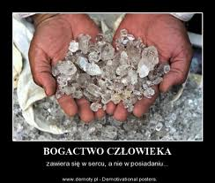

Slide 22
BIBLIOGRAFIA:
Język polski. Leksykon lektur pod red. Marty Pawlus, Wydawnictwo Szkolne PWN, Warszawa 2012;
Makowiecki Z., Słownik postaci literackich, Wyd. Świat Książki, Warszawa 2003;
Miłkowski t., Termer J., Leksykon lektur szkolnych, Wyd. Gaf – Punkt , Warszawa 1993;

Slide 23
AUTOR PREZENTACJI:
DAGMARA MALISZ

